Slide 1

Mitä lukion jälkeen?
Abien opinto-ohjaus 6.10.2025

Slide 2
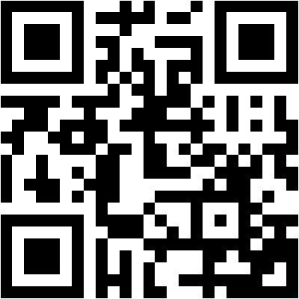
Millä fiiliksellä abivuotesi on käynnistynyt? https://answergarden.ch/5054970

Slide 3
Abien opotunnit:
Ma 6.10. klo 12.10 - 12.55 opotunti auditoriossa.
Ma 20.10. klo 12.10 - 12.55 opotunti auditoriossa.
Pe 7.11.2025 kaikki abiturientit osallistuvat Jyväskylän ammattikorkeakoulun ja yliopiston Hakijan päivään.
Ma 17.11. klo 12.10 - 12.55 opotunti auditoriossa.
Ma 24.11. klo 12.10 - 12.55 opotunti auditoriossa. Kuraattori Juho Hytönen kertoo tärkeää asiaa sosiaaliturvasta.
Ma 1.12. klo 12.10 - 12.55 opotunti auditoriossa.
Pe 23.1.2026 opoinfopäivä.

Slide 4
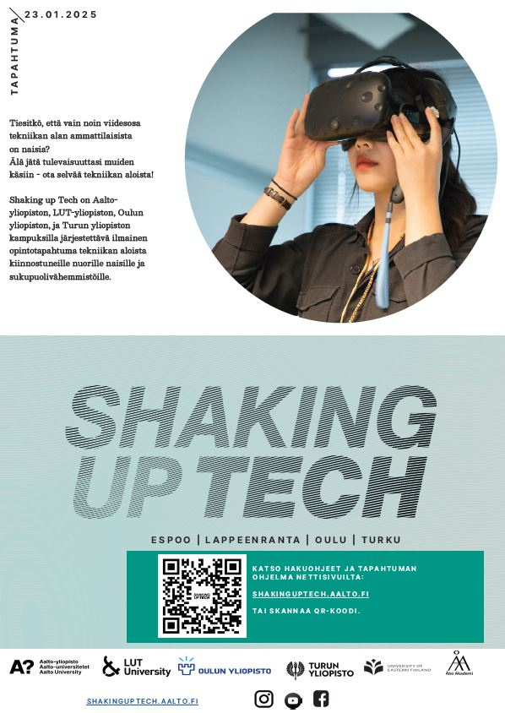
Shaking up tech
Tiesitkö, että vain viidesosa tekniikan alan ammattilaisista on naisia?
Torstaina 22.1.2026
Aalto-yliopiston, LUT-yliopiston, Oulun yliopiston ja Turun yliopiston kampuksilla.
Voit hakea tapahtumaan nyt!

Slide 5
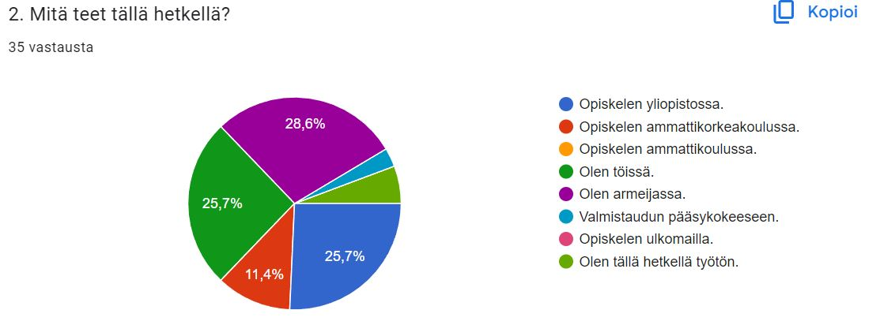
Minne ylioppilaat meiltä lähtivät 2024?
Kysely lähti 53:lle abivuoden keväällä minulle s-postinsa antaneelle opiskelijalle.
10 vastaajista varusmiespalveluksessa. Lentoreserviupseerikoulutuksesta sotilaspoliisiin.
9 vastaajaa kertoi olevansa töissä. Hoiva-alalla, osa ulkomailla (Norjalaisella kalatehtaalla, au pairina Uudessa-Seelannissa).
Eri yliopistoissa aloitti 9 vastaajista. Psykologiasta tietojärjestelmätieteisiin, DI-koulutuksista historiaan.
Esim. ensihoitaja, tradenomi.

Slide 6
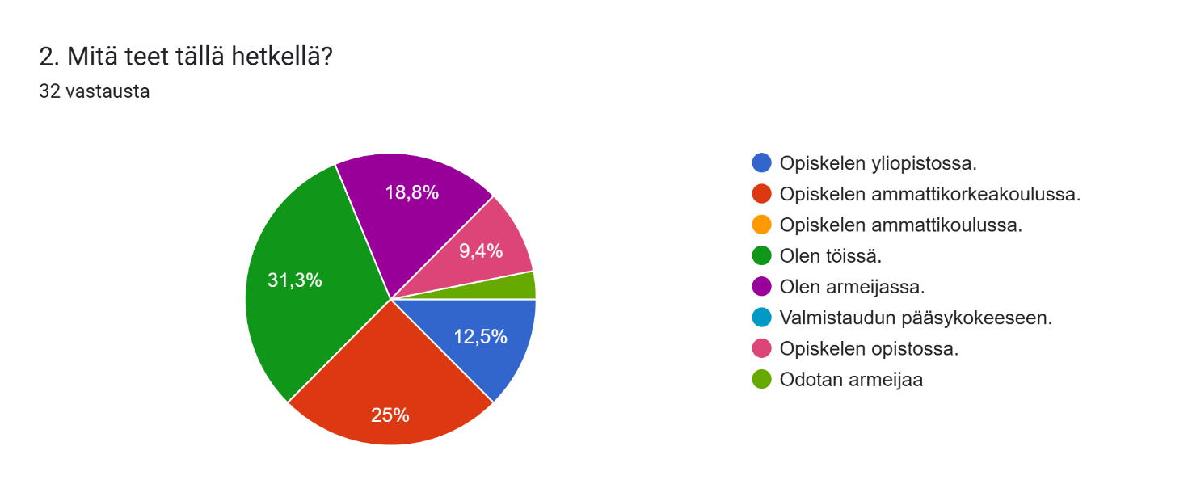
Minne ylioppilaat meiltä lähtivät 2025?
Kysely lähti 54:lle abivuoden keväällä minulle s-postinsa antaneelle opiskelijalle.
6 vastaajista varusmiespalveluksessa. Opiskelupaikka useammalla jo valmiina.
10 vastaajaa kertoi olevansa töissä. Päiväkodissa, kaupassa, ulkomailla (Norjalaisella kalatehtaalla).
Eri yliopistoissa aloitti 4 vastaajista. Aloina mm. oikeustiede, suomen kieli ja kirjallisuus.
8 vastaajaa oli aloittanut amk-opinnot. Esim. sairaanhoitaja, insinööri, rakennusarkkitehti.

Slide 7
Uusimmat uudistukset korkeakoulujen hakuprosessissa:
Vuodesta 2020 40 – 90% opiskelijoista valittu korkeakouluihin ylioppilastutkintotodistuksella.
Edelleen käytössä on myös pääsykoe.
2025 yliopistojen pääsykokeet uudistuvat -> Yhdeksän, geneerisiä taitoja mittavaa koetta. ”Mitataan kykyä oppia, ymmärtää ja soveltaa kokeessa mukana olevien alojen opinnoissa keskeisiä aihepiirejä ja ilmiöitä.”
Esimerkiksi logopedia, psykologia ja terveystieteet tekevät valintakoeyhteistyötä.
2026 yliopistojen pisteytystaulukot uudistuvat.
AI ja RUB pisteytys kaikissa taulukoissa sama.
MAA/MAB pisteytys tasoittuu lukuunottamatta lääketiedettä ja luonnontieteitä.
Reaaliaineiden pisteytys tasoittuu. Poikkeus: painotetut aineet esimerkiksi psykologia.

Slide 8
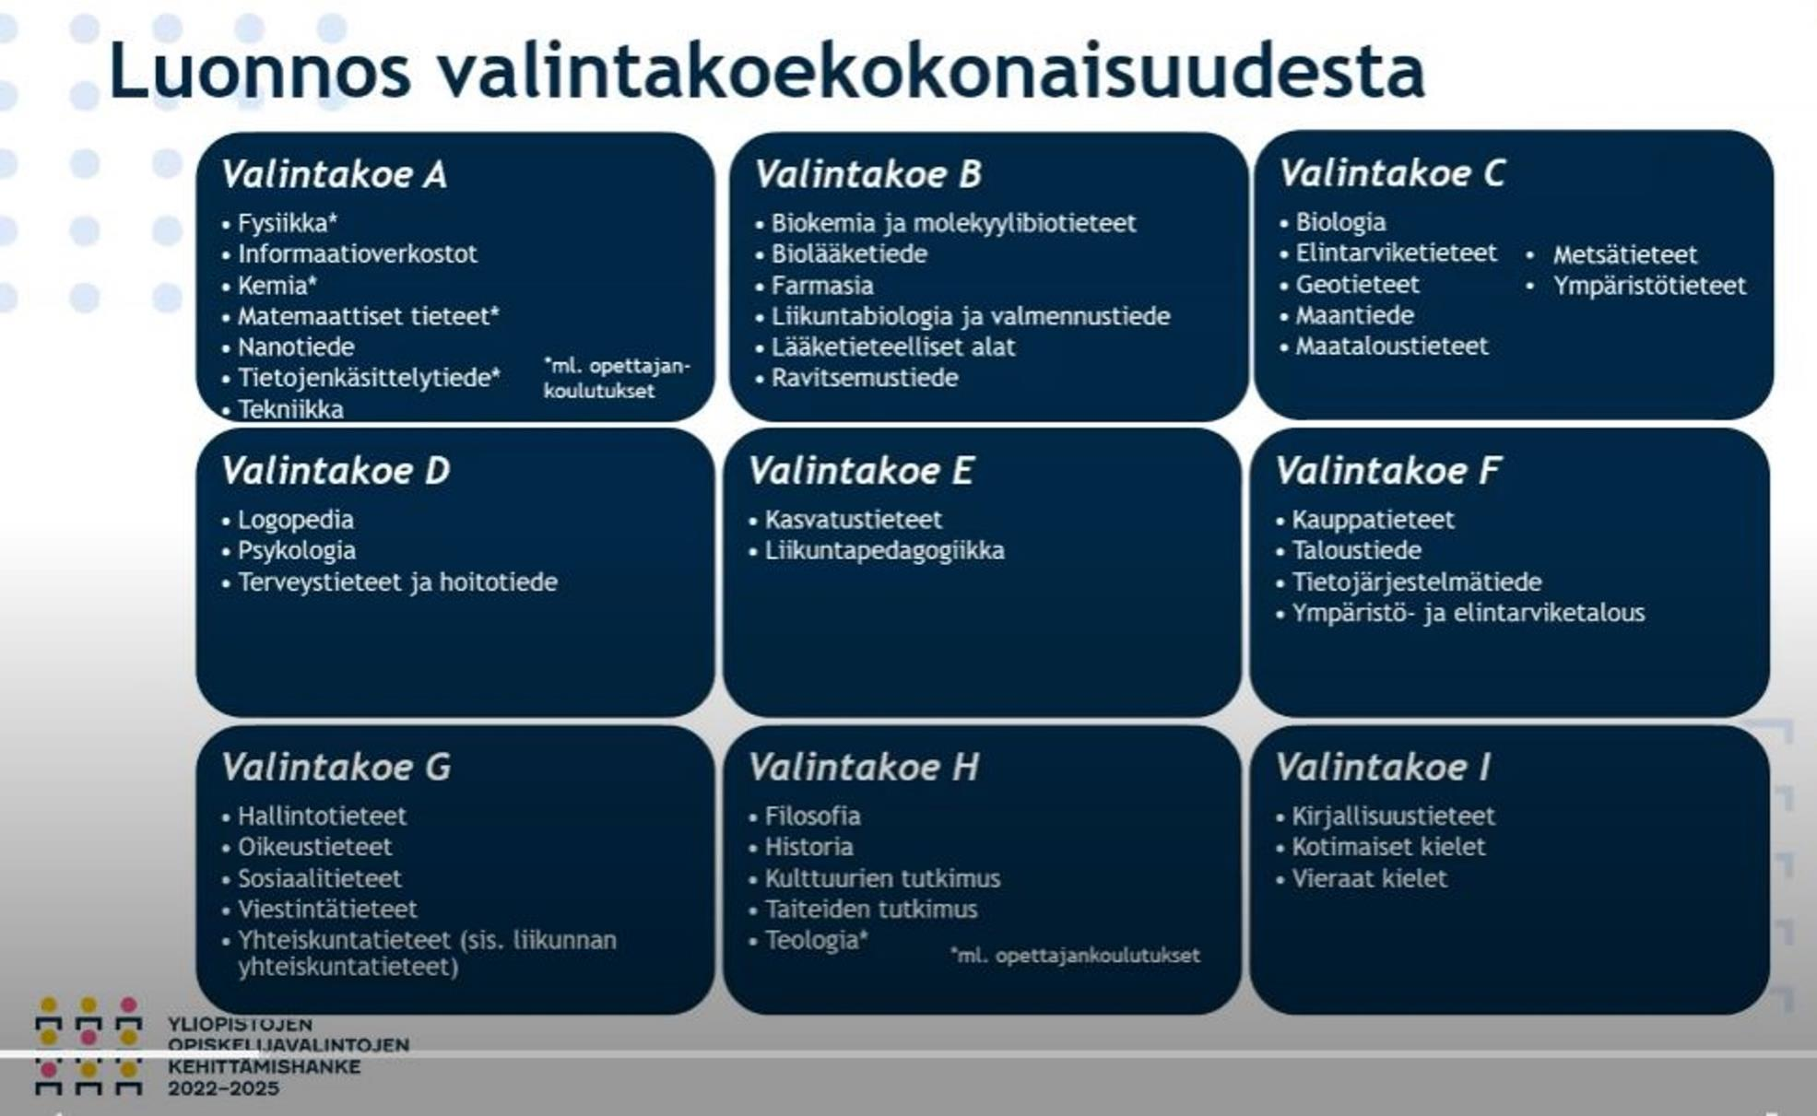

Slide 9
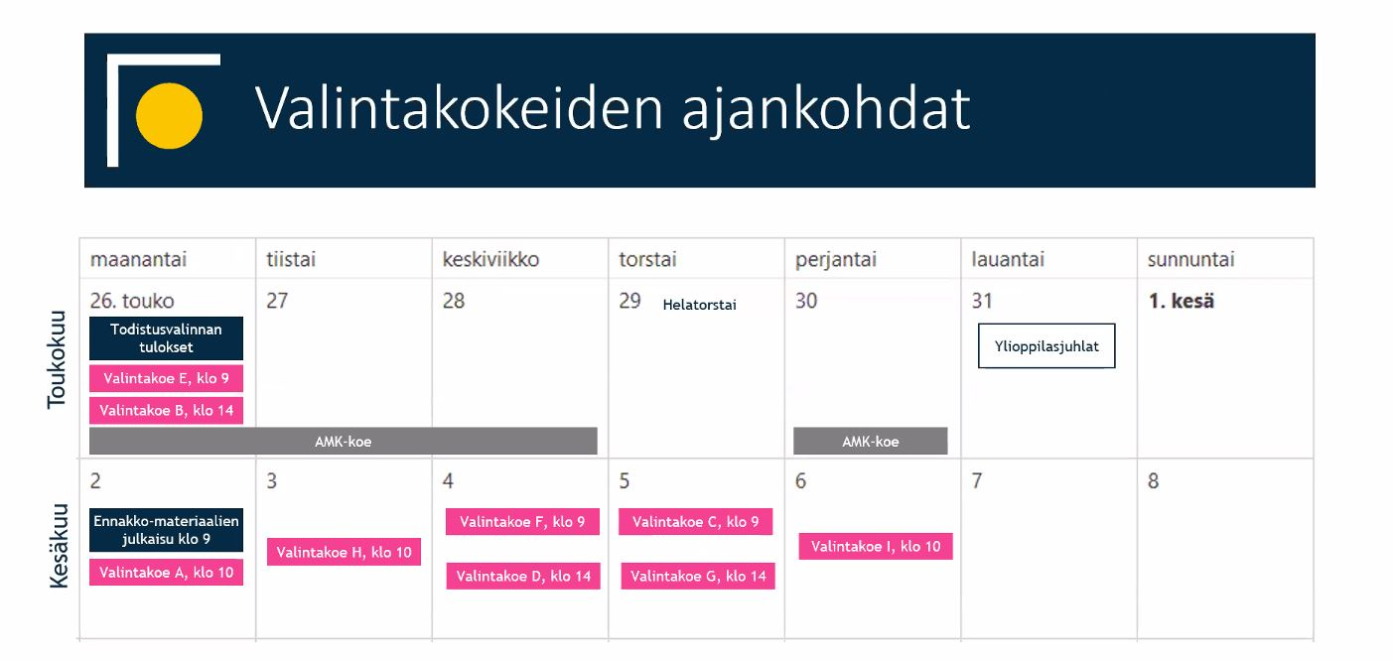

Slide 10
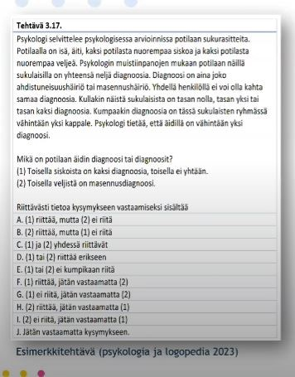
Psykologi selvittelee arvioinnissa potilaan sukurasitetta. Potilaalla on isä, äiti, kaksi potilasta nuorempaa siskoa ja kaksi potilasta nuorempaa veljeä. Psykologin muistiinpanojen mukaan potilaan näillä sukulaisilla on yhteensä neljä diagnoosia. Diagnoosi on aina joko ahdistuneisuushäiriö tai masennushäiriö. Yhdellä henkilöllä ei voi olla kahta samaa diagnoosia. Kullakin näistä sukulaisista on tasan nolla, tasan yksi tai tasan kaksi diagnoosia. Kumpaakin diagnoosia on tässä sukulaisten ryhmässä vähintään yksi kappale. Psykologi tietää, että äidillä on vähintään yksi diagnoosi. Mikä on potilaan äidin diagnoosi tai diagnoosit?
Toisella siskoista on kaksi diagnoosia, toisella ei yhtään.
Toisella veljistä on masennusdiagnoosi.
Vastaajan on osattava valita oikea vastausvaihtoehto, joka antaa riittävästi tietoa kysymykseen vastaamiseen.

Slide 11
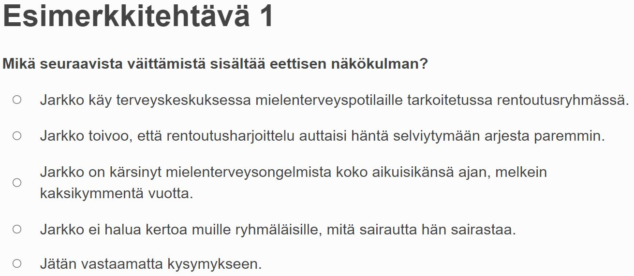
Miltä tehtävät näyttävät ammattikorkeakoulujen valintakokeissa:

Slide 12
Hakemisesta ja aikatauluista:
Haku: opintopolku.fi.
Hakemiseen ei tarvita pankkitunnuksia. Paikan vastaanottamiseen tarvitaan.
Työmarkkinatuen rajoitukset: haku vähintään kahteen paikkaan.
KEVÄT 2026
Korkeakoulujen 1. yhteishaku 7.1. – 21.1.2026 (vieraskieliset koulutukset, Taideyliopiston koulutukset). Ei priorisointia.
Korkeakoulujen 2. yhteishaku 10.3. − 24.3.2026 (ammattikorkeakoulujen ja yliopistojen suomen- ja ruotsinkieliset koulutukset). Hakukohteet mieluisuusjärjestykseen.
SYKSY 2026
Yhteishaku keväällä 2027 alkaviin koulutuksiin 31.8. – 10.9.2026.

Slide 13
Muita vaihtoehtoja ja väyliä eteenpäin:
Avoimet korkeakouluopinnot.
  Voivat tarjota myös väylän suoraan opiskelupaikkaan.
Asevelvollisuus. Haku vapaaehtoiseen 15.1.2026 mennessä.
Oppisopimuskoulutus tai opinnot ammatillisessa koulutuksessa.
  Ensikertalaisuus korkeakoulupaikkaan säilyy – hyvä vaihtoehto välivuoteen.
Kansanopistot.
Työpaikka, opiskelu ulkomailla tai au pair –vuosi (EURES-neuvoja).
Laukaan Ohjaamon väki.

Slide 14
EURES-neuvoja avuksi?
Noora Kuusikko (p. 0295 025612) , Mari Turunen 9 – 16 (p. 0295 046215)
Euroopan sisäinen työnvälitystoiminta.
1000 EURES-neuvojaa ympäri Eurooppaa.
EURES-portaali -> voit tallentaa ja ladata CV:n portaaliin/portaalista.
Kaikki työmarkkinatorin ilmoitukset siirtyvät EURES-portaaliin.
European job days, ”Seize the Summer with EURES 2024”.
Targeted Mobility Schemes taloudellinen tuki, jos olet 18-vuotias.
  Haastattelumatkaan
  Asettautumiseen
  Kielikoulutukseen
Työsopimus riittää, ei tarvita edes työlupaa, kun liikutaan EU-alueella.
Working holiday-viisumi esimerkiksi Australiaan, Uuteen-Seelantiin tai Japaniin. Edellytyksenä noin 2000 euron säästöt tilillä.
Eurooppalainen terveyskortti.

Slide 15
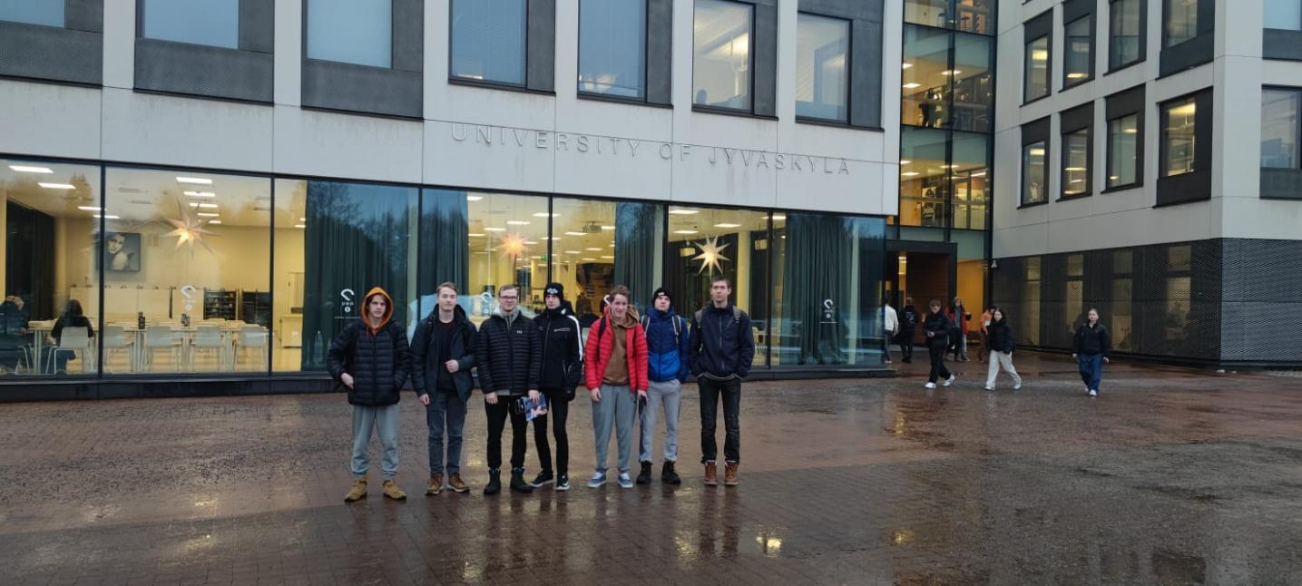
Apuna päätöksissä:
7.11. Hakijan päivä.
Opoinfopäivä 23.1.2026.
Yksilö- ja ryhmäkeskusteluaikoja tarjolla päivittäin. Opokollega Salla Oksanen.
Infotyyppisiä opotunteja.

